Slide 1


IAM: Efficient Inference through Attention Mapping between Different-scale LLMs
ACL 2025
2025.7
Notes:
亮亮图文旗舰店
https://liangliangtuwen.tmall.com

Slide 2
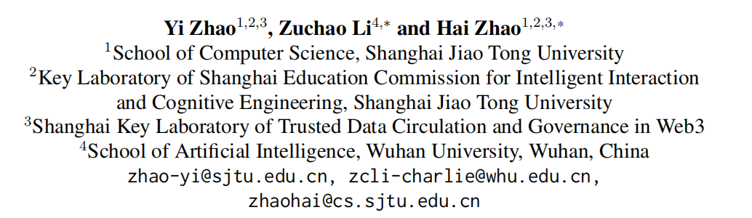
IAM: Efficient Inference through Attention Mapping between Different-scale LLMs
Notes:
亮亮图文旗舰店
https://liangliangtuwen.tmall.com

Slide 3

Part 1
摘要

Slide 4

摘要
大模型极长的上下文带来巨大的计算和内存消耗。为解决这一问题并实现高效推理，目前提出了优化模型架构、提示压缩以及 KV 缓存优化等方法。然而，这些方法主要注重于大语言模型自身的稀疏性，未利用外部信息来辅助优化

Slide 5
摘要
本文提出了 IAM 框架，通过在小模型与大模型之间进行注意力映射，加速了注意力计算并减少了 KV 缓存使用
实验结果表明，IAM 能够在不明显牺牲性能的前提下，将预填充速度提升 15%，KV 缓存使用量降低 22.1%。在不同系列模型上的实验验证了 IAM 的泛化能力

Slide 6
Part 2
背景

Slide 7
背景
大模型处理长上下文的需求显著增加。自注意力机制会存储之前 token 的 KV 状态以避免重复计算。然而，KV 缓存随序列长度线性增长，导致 GPU 显存和内存带宽成为瓶颈，既限制了可处理的上下文长度，也降低了解码吞吐量
一类方法注重在有限硬件条件下高效存储和传输大量 KV 缓存。如张量并行、FlashAttention、PagedAttention等方法。但他们仅优化硬件与存储，未从算法层面减少 KV 缓存

Slide 8
背景
大模型处理长上下文的需求显著增加。自注意力机制会存储之前 token 的 KV 状态以避免重复计算。然而，KV 缓存随序列长度线性增长，导致 GPU 显存和内存带宽成为瓶颈，既限制了可处理的上下文长度，也降低了解码吞吐量
另一类方法注重利用注意力机制内部的相似性和稀疏性。如KVQuant、StreamingLLM、H₂O。但这种方法仅依赖模型自身特性，未引入外部信息

Slide 9
背景
还有一些关于推测解码的工作，其采用小语言模型作为草稿模型，然后由大语言模型验证是否采纳其预测。但这些方法侧重于概率分布对齐，与 IAM 机制不同
IAM利用小语言模型的注意力矩阵，加速注意力计算并减少 KV 缓存占用，可与大多数现有 KV 缓存优化方法叠加使用

Slide 10
Part 3
关键技术

Slide 11
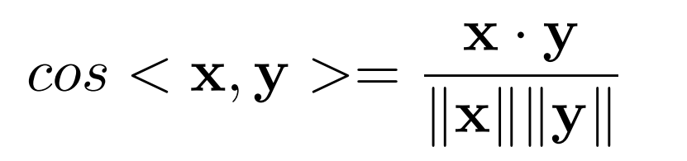
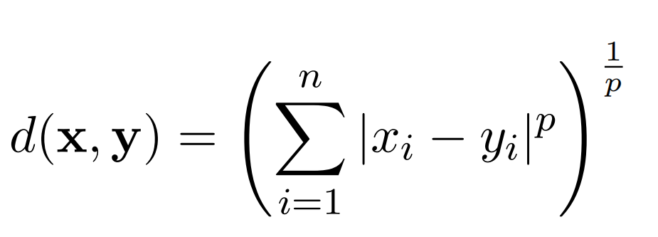
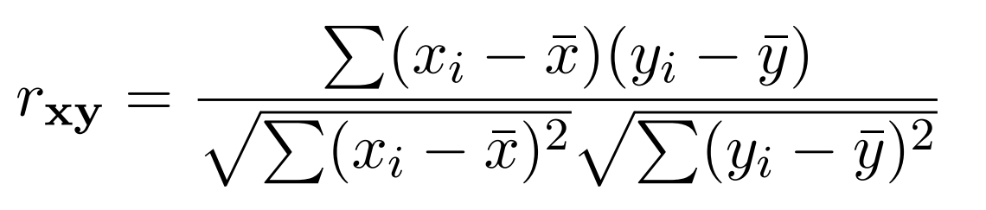
相似性的度量方法
余弦相似度：
闵可夫斯基距离：
皮尔逊相关系数：

Slide 12
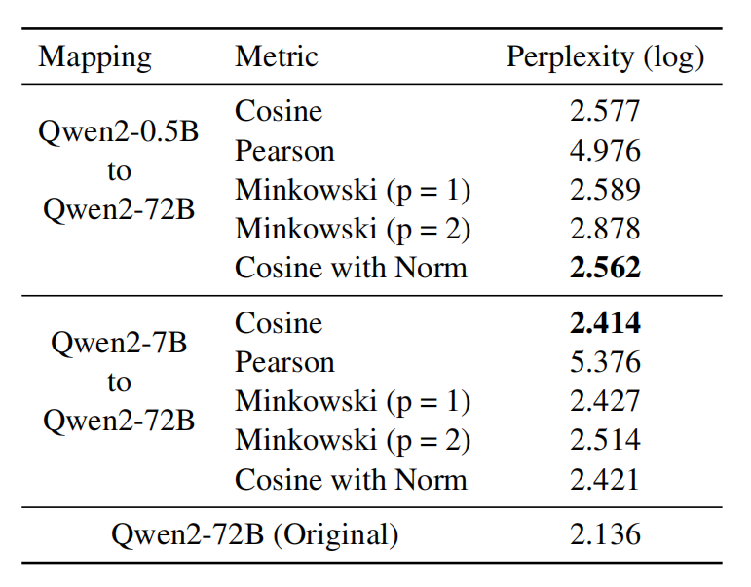
相似性的度量方法
将 Qwen2-72B 作为目标大语言模型，将两个不同规模的小语言模型 Qwen2-0.5B 和 Qwen2-7B作为注意力映射的源，在 WikiText-v2 上测量使用不同相似度度量进行注意力映射后大语言模型的对数困惑度

Slide 13
相似性的度量方法
从实验结果可以看出，对于这两种映射，余弦相似度均取得了最佳性能。p=1 的闵可夫斯基距离表现也接近最佳指标
我们还尝试在用余弦相似度选择映射矩阵后，对 L2 范数的差异进行补偿。这种方法并没有显著提升余弦相似度的性能，且增加推理过程中映射的复杂性。最终选择余弦相似度作为相似度度量

Slide 14
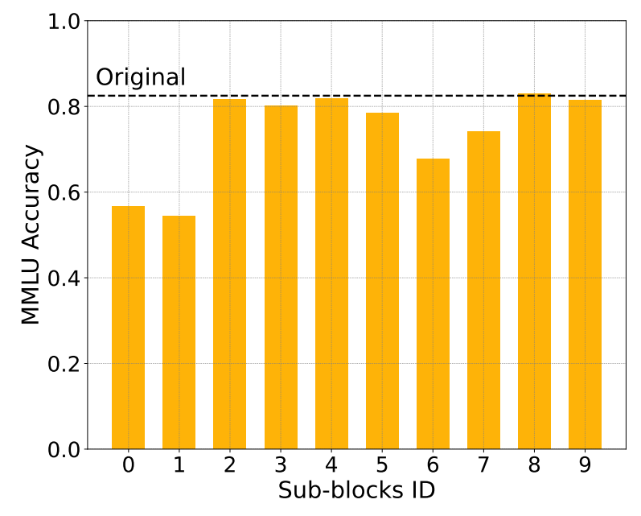
映射哪些层
使用包含 80 个 Transformer 层的 Qwen2-72B 作为目标大语言模型。将这些层划分为 10 个子块（每个子块 8 层），并依次对这些子块进行映射，然后使用 MMLU 基准（57个学科、约1.6万道选择题）评估其性能

Slide 15
映射哪些层
实验结果表明，Qwen2 模型架构中存在两个最优映射区域：最后两个子块（第 64-80 层）、第 2 至第 4 子块（第 16-40 层）。这些区域在进行注意力映射后，性能仍与原始模型相当

Slide 16
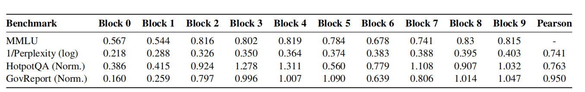
映射策略的有效性
文章还检验了映射策略在其他任务上的有效性：
语言建模：在 WikiText-v2 语言建模数据集上测量困惑度
问答任务：在 HotpotQA 多跳推理问答数据集上评估 F1 分数
长文本摘要：在 GovReport 数据集（美国政府长篇报告摘要数据集）上评估 ROUGE 分数
可以看出，不同子块映射在 MMLU 任务上的结果与其他任务上的结果表现出很强的相似性，它们之间的皮尔逊相关系数很高

Slide 17
映射策略
基于这些观察，IAM 对 Qwen2-72B 采用以下映射策略：
根据用户指定的映射比例，首先从模型的最后一层开始向前逐层映射，直至第 64 层
如果仍未达到指定映射比例，则从第 16 层继续向前映射，直到满足要求

Slide 18
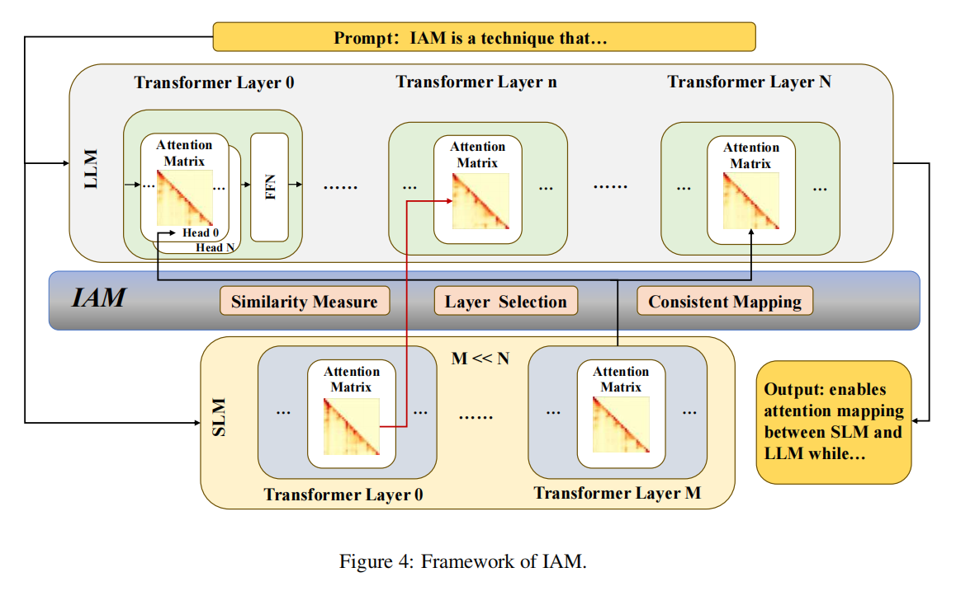
IAM框架
IAM 首先在预填充阶段建立映射。给定一个大语言模型和一个小语言模型 ，prompt首先通过两个模型，分别获得注意力矩阵

Slide 19
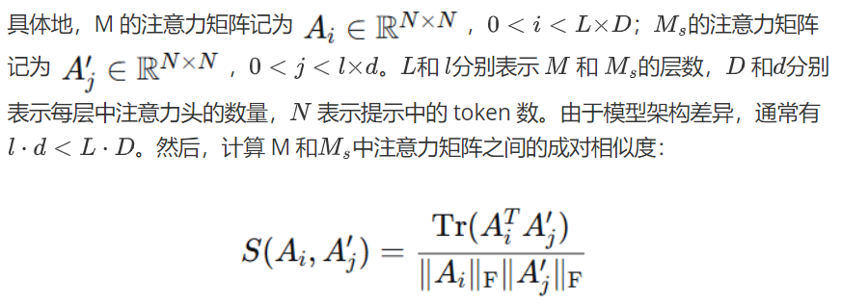
IAM框架

Slide 20



IAM框架
最后，映射函数通过下式得到：
在解码阶段，IAM 利用已建立的映射 f(i) 执行注意力映射，可表示为：
最终，基于 IAM 的模型前向过程可表示为

Slide 21
IAM框架
建立 IAM 框架后，我们使用 Alpaca 数据集( 52,000 条“指令-输入-输出”格式的样本）进行指令微调，以缓解注意力矩阵差异带来的性能下降。LLM在前向传播时，被映射的层直接使用SLM算好的对应矩阵。反向传播时仅更新SLM的参数，LLM的参数在此过程中保持冻结
为防止因 prompt 过短导致预填充阶段建立的映射不稳定，我们采用了延迟建立机制。即只有当前面 token 的数量 N 超过指定阈值时，才开始建立映射。类似地，对于长上下文场景，我们在计算相似度时对序列进行截断，以避免高维数据带来的不准确性

Slide 22
Part 4
优点和
局限性

Slide 23
实验设置
数据集
我们从四类场景全面评估 IAM 的性能保持能力：
1）语言建模：在 WikiText-v2（语言建模数据集）上测量困惑度
2）语言理解：在 MMLU（57个学科、约1.6万道选择题）上评估性能
3）问答任务：使用 HotpotQA 多跳推理问答数据集评估问答性能，采用 F1 分数作为评价指标
4）长上下文：利用 GovReport （美国政府长篇报告摘要数据集）基准测试长文本摘要能力
模型
主要结果使用 Qwen2 系列模型
目标大语言模型：Qwen2-72B ，小语言模型：Qwen2-0.5B 和 Qwen2-7B
还使用LLaMA3系列模型，以研究 IAM 对不同系列大语言模型的适应性
大语言模型： LLaMA 3.1-70B，小语言模型：LLaMA 3.2-1B

Slide 24
实验设置
其它参数
GPU：8 块 NVIDIA A100（80GB）
最大输出 token 数限制为 512
重复惩罚设为 1.2
建立阈值 τ_e 和截断阈值 τ_t 分别设为 20 和 100
CUDA 12.0
PyTorch 2.4.0
HuggingFace’s Transformers 4.45.1

Slide 25
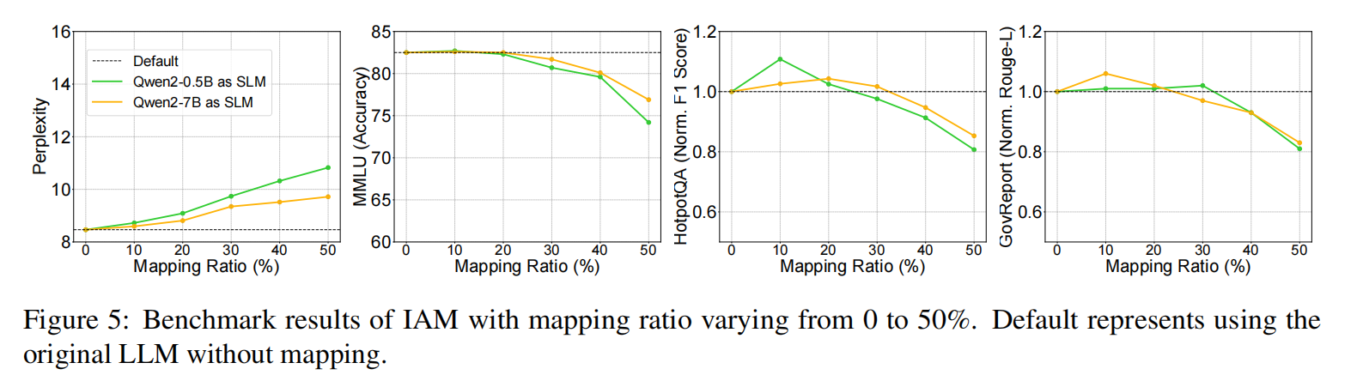
基准结果
评估了 IAM 在四种场景下的性能，映射比例从 0 变化到 50%
在 30% 的映射比例下，IAM 实现了与原始模型几乎相同的性能
即使在 50% 的映射比例下，它仍然保持了较高的能力水平
值得注意的是，使用 Qwen2-7B 作为小语言模型获得了更好的性能。推测这是因为使用更大的模型、更多的源注意力矩阵可以提高映射层之间的最大相似度，从而减少映射带来的损失

Slide 26
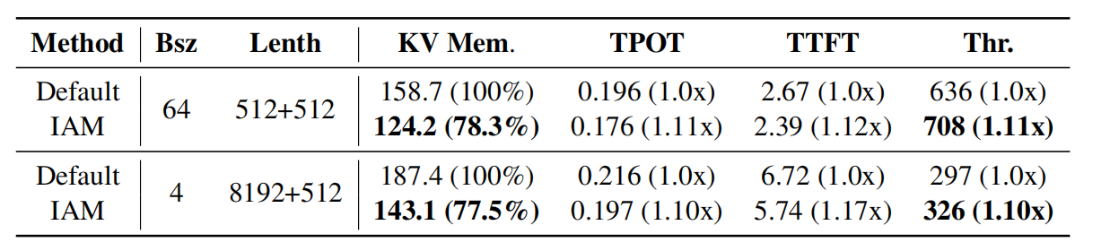
效率分析
为评估 IAM 的效率，我们考虑两种常见场景：
1）多用户并发：预填充长度设为 512 token，最大生成长度 512 token，批大小为 64
2）长上下文：预填充长度设为 8192 token，最大生成长度 512 token，批大小为 8
使用的大语言模型为 Qwen2-72B，小语言模型为 Qwen2-0.5B，映射比例设为 0.5

Slide 27
效率分析
即使计入小语言模型的 KV 缓存，IAM 在多用户并发场景下仍降低了 21.7% 的 KV 缓存使用量，在长上下文场景下降低了 22.5%，体现了 IAM 的显存效率
使用 IAM 后，大语言模型中的映射层无需存储 K 缓存，从而减少了显存占用
虽然引入小语言模型及其参数和 KV 缓存会带来额外开销，但小语言模型的显存占用远小于大语言模型

Slide 28
效率分析
在多用户并发场景下，计算负载的减少导致首个 token 生成时间（TTFT）降低了 12%
在长上下文场景中，IAM 使得 TTFT 显著降低了 17%
IAM 中的映射层无需进行 Q 投影、K 投影以及 QK 矩阵乘法与 softmax 运算，可以显著减少这部分计算负载

Slide 29
效率分析
大语言模型在解码阶段的每个输出 token 平均时间（TPOT）得到了明显改善，在多用户并发和长上下文场景中分别降低了 11% 和 10%
TPOT 和 TTFT 的改进转化为端到端吞吐量的提升，分别提升了 11% 和 10%

Slide 30
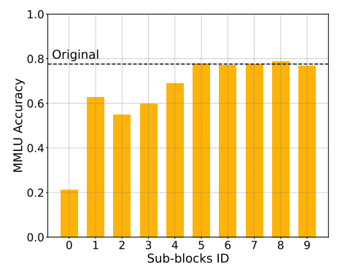
不同系列模型
为评估 IAM 的泛化能力，我们在不同系列的模型上进行了实验
大语言模型为 LLaMA 3.1-70B，小语言模型为 LLaMA 3.2-1B
LLaMA 系列模型只有一个位于模型尾部的最优映射区域。因此，我们的映射策略：随着映射比例增加，从最后一层开始向前逐层建立映射

Slide 31
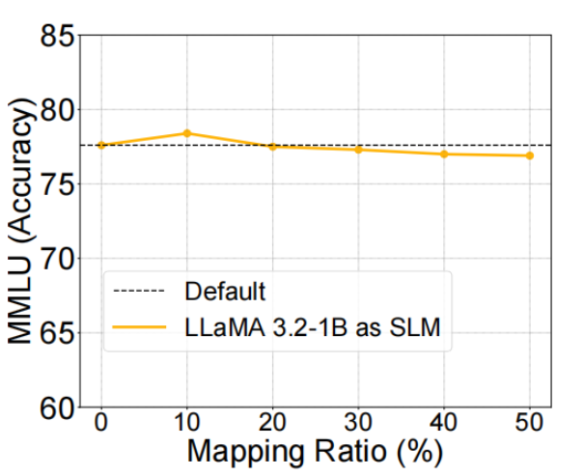
不同系列模型
我们还在不同映射比例下评估了它们在 MMLU 基准上的性能

Slide 32
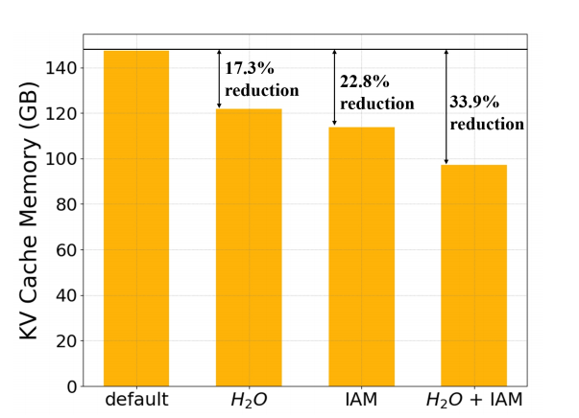
与 KV 缓存压缩的兼容性
IAM 可以与大多数现有 KV 缓存压缩方法叠加使用，因为它创新性地使用小语言模型的完整注意力矩阵进行映射
在 H2O 进行 KV 缓存优化后，IAM 可以进一步减少 KV 缓存消耗

Slide 33
局限性
局限一
目前 IAM 的分析和实现都是基于模型层粒度。如果进一步细化到注意力头粒度，可能带来模型性能和资源节约的额外提升
局限二
局限性
IAM 与高效注意力方法不兼容，因为它需要计算注意力分数。例如使用 FlashAttention，注意力矩阵从未被显式构造，因此无法提取出来进行相似度计算和替换
局限三
IAM 无法实现完全无损的模型性能。SLM 的注意力矩阵与 LLM 的注意力矩阵只是高度相似，而不是完全相同

Slide 34
Part 5
未来发展
方向

Slide 35
未来发展方向
方向一
方向二
将IAM的映射从层粒度精确到注意力头粒度。为每个注意力头独立建立映射，只替换相似度高的头，保留差异大的头
设计无需完整矩阵的相似度估算方法，使其可以兼容 FlashAttention 等高效注意力算法

Slide 36
感谢您的批评指正
Notes:
亮亮图文旗舰店
https://liangliangtuwen.tmall.com

